Slide 1

Разработка компонента, реализующего функционал DHCP сервера для системы управления маршутизатором
Студент: Суннари Джоуни Илмариевич
Научный руководитель: Карапетян Гор Арменович
Notes:
<number>

Slide 2
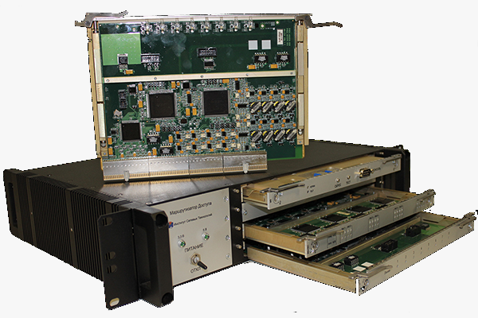
Задача
Разработать DHCP сервер для МД
2

Slide 3
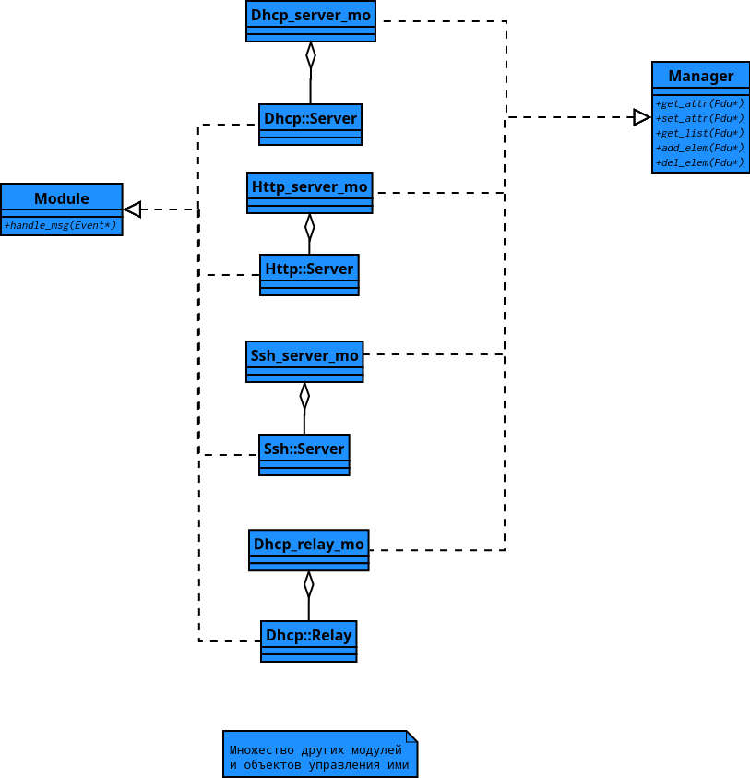
Введение в архитектуру
3

Slide 4
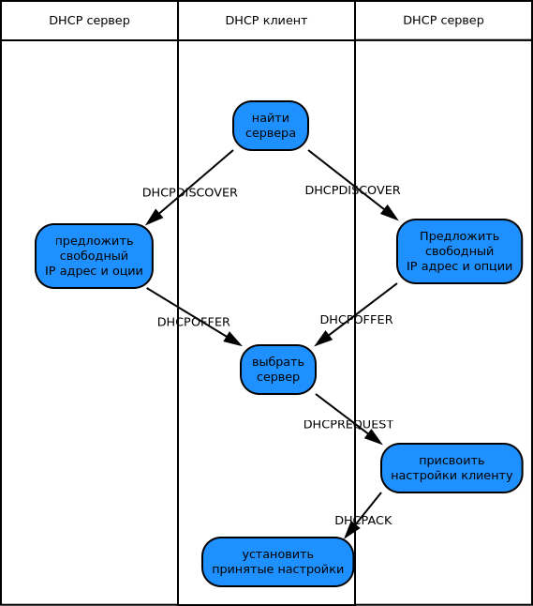
Протокол DHCP
4

Slide 5
Требования
Реализация протокола DHCP в соответствии с RFC2131
Присвоение настроек на основе заданных администратором параметров
Поддержка всех опций, описанных в RFC 2132
5

Slide 6
Зачем разрабатывать с нуля
Ecos, а не linux
Другая модель многозадачности
Другие способы конфигурирования
Будет полное понимание написанного
6

Slide 7
Этапы разработки DHCP сервера
Изучение стандарта DHCP по RFC
Изучение уже существующих DHCP серверов
Разработка интерфейсов конфигурирования
Проектирование програмной архитектуры и архитектуры данных
Разрабока DHCP сервера
Написание документации
7

Slide 8
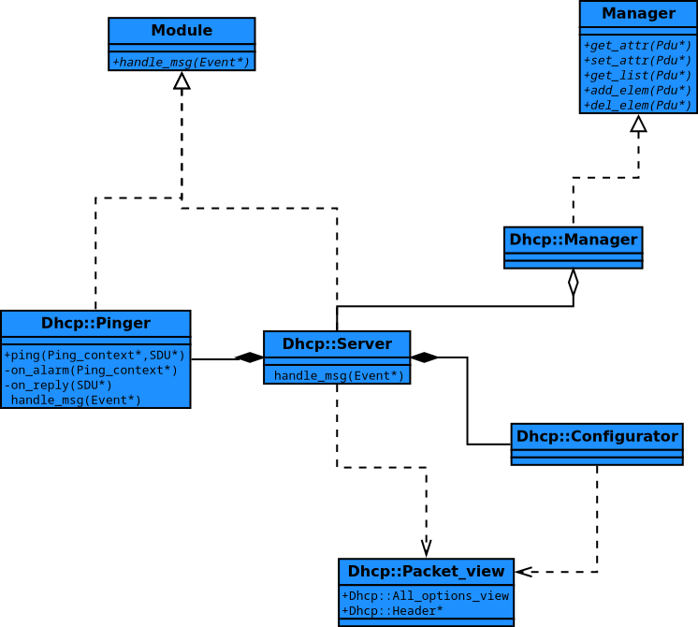
Архитектура
8

Slide 9
Результаты
DHCP сервер был реализован в виде 3х компонентов.
Соответствует RFC2131, RFC2132, RFC3011, RFC3442, RFC4578, RFC2132, RFC3256, RFC3527.
Часть кода покрыта автотестами.
Изделие прошло сертификацию ФСТЭК и используется в ВС РФ.
Планируется добавление поддержки опции GeoConf и протокола RADIUS.
12

